Slide 1
PROGRAMA DE JUSTICIA RESTAURATIVA : ´CONSTRUYENDO PAZ DESDE EL AULA
JORGE LUIS ESPITIA SOLERA
ANA PAOLA BARRETO VERGARA
II CONGRESO ESCUELA Y PAZ
MEDELLIN – ANTIOQUIA

Slide 2
Recordando quiénes somos
¿Que es EDUCAPAZ y JUSTA- MENTE?

Slide 3
¿Qué es el Programa Nacional de Educación para la Paz?
Una iniciativa de acción local, investigación e incidencia para ayudar a construir paz en Colombia a través de la educación, impulsada por un grupo de organizaciones de la Sociedad civil
Socios

Slide 4
El programa surge de una alianza entre la Jurisdicción Especial para la Paz (JEP) y el Programa Nacional de Educación para la Paz (Educapaz) en el año 2021.

Slide 5
¿Cuál es el objetivo de “Justa-Mente”?

Slide 6
Objetivo y generalidades del proyecto “Justa-Mente”
Promover la sensibilización y el aprendizaje en relación con la justicia transicional como respuesta al conflicto armado y las prácticas restaurativas como apuesta de convivencia en las comunidades educativas.
Reconocer la importancia de abordar el enfoque restaurativo, y se apropie para el desarrollo de programas y proyectos de educación para la paz.
Planear la participación del territorio en la movilización en torno a los tres componentes del Sistema Integral para la Paz, en el marco del calendario conmemorativo 2024.
Reconocer el rol de la justicia transicional para reparar los daños causados por el conflicto armado en Colombia y contribuir a las garantías de no repetición, comprendiendo además el papel fundamental del sector educativo en este proceso.
Apropiar herramientas prácticas para introducir el enfoque restaurativo en situaciones de convivencia escolar, y en la construcción de políticas, programas y proyectos de educación para la paz.

Slide 7
Ejes del enfoque pedagógico del programa
“Justa-Mente”
Prácticas restaurativas como respuesta a los conflictos personales y escolares
Justicia transicional como respuesta a los daños ocasionados por el conflicto armado interno

Slide 8
Batería de herramientas “Justamente”.
Material de Aulas en Paz: Su objetivo es fomentar formas constructivas de participación social mediante un enfoque preventivo e integral.

Slide 9
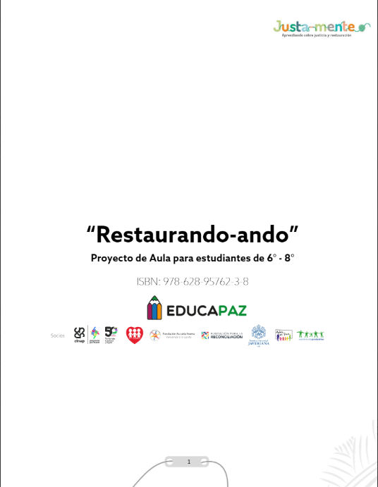
Guía “Restaurando-Ando”
Está diseñada para desarrollar un proyecto de aula enfocado en el fortalecimiento de competencias socioemocionales y habilidades para la reconciliación.

Slide 10
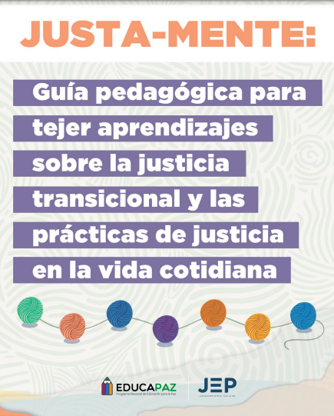
Justa-Mente: Guía pedagógica para tejer aprendizajes sobre la justicia transicional con enfoque restaurativo y las prácticas de justicia en la vida cotidiana.

Slide 11
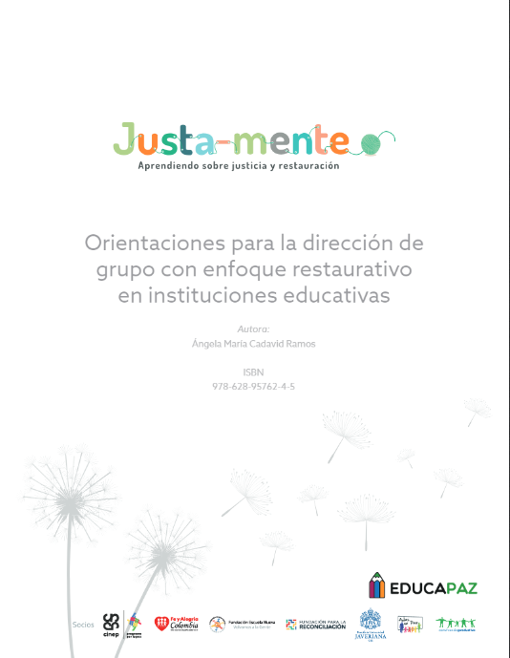
Guía de Orientaciones para la Dirección de Grupo con Enfoque Restaurativo

Slide 12
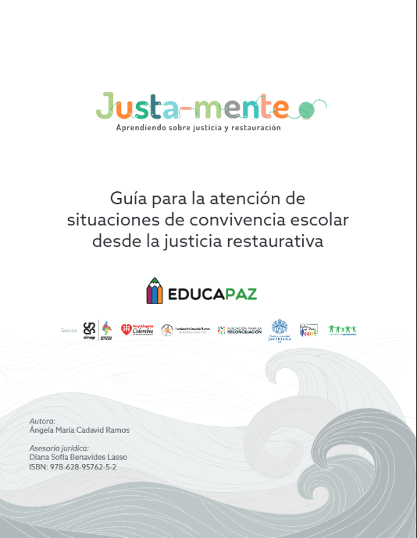
Guía para la Atención de Situaciones de Convivencia Escolar desde la Justicia Restaurativa

Slide 13
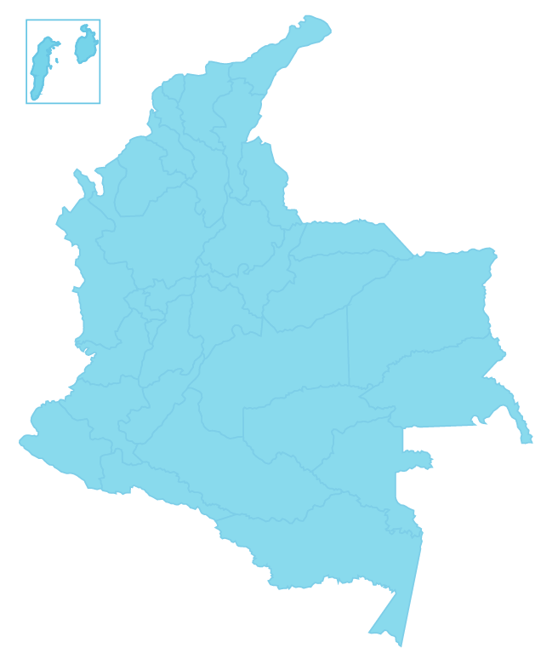
Cambio sistémico multinivel
PAÍS
AULAS – COMUNIDADES EDUCATIVAS
INDIVIDUOS
TERRITORIOS

Slide 14
El Equipo Dinamizador como base de las transformaciones

Slide 15
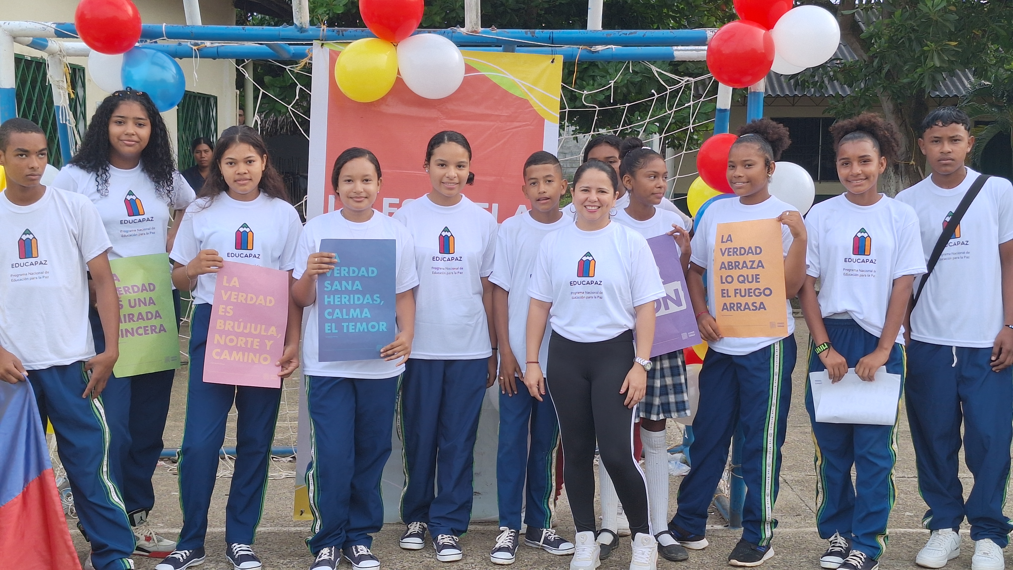
Los y las protagonistas de esta historia

Slide 16
Conformación del Equipo Dinamizador
Equipo dinamizador mínimo:
Núcleo motivado intergeneracional (cualquier miembro de la comunidad educativa que esté interesado)
Mínimo 1 directivo (si tienen coordinador de convivencia/orientador debe estar; ideal si se logra participación de rector(a)
2 docentes de bachillerato dispuestos a pilotear en aula (uno en 6-8 y otro en 9-10)
1 docente de primaria dispuesto a pilotear “Aulas en paz”.
Personero-a, Representante Estudiantil
Encargado(a) de Escuela de Familias
Docente orientador/A

Slide 17
ESCUELA RESTAURATIVA
Tiene unos lentes donde:
Todas las personas valen la pena
Respeto
Nutrir relaciones saludables
Reparar el daño y transformar conflictos
Crear ambientes de aprendizajes justos y equitativos
Dignidad
Preocupación mutua

Slide 18
SECUENCIA DIDÁCTICA: RESTAURANDO-ANDO (6-8) GRADO 7º
Consta de dos etapas: viene con seis sesiones
1. Una sesión de exploración de aprendizajes (sanar, reparar, restaurar)
2. Dos se trabajarán historias creadas para analizar responsabilidades y afectaciones en los conflictos.
3. Dos sobre situaciones de la vida personal
4. Una de evaluación final

Slide 19
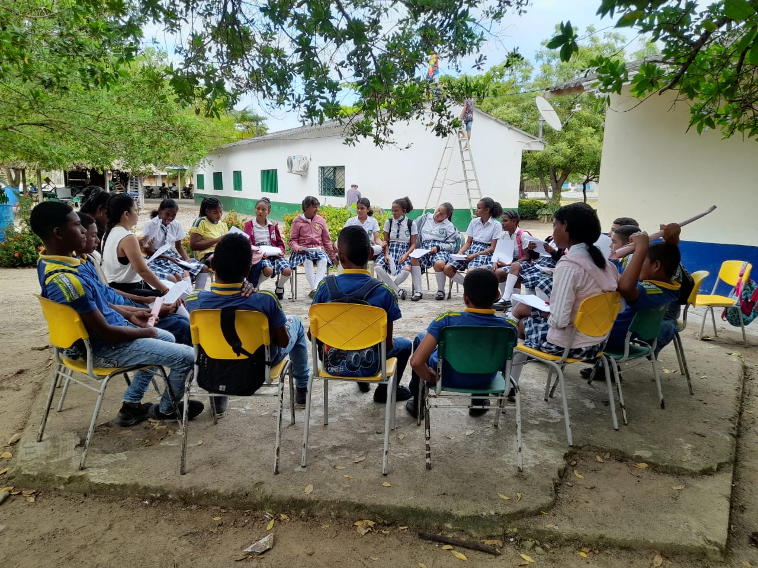
AULA FOCALIZADA: I.E.R MULATOS NECOCLÍ-ANTIOQUIA

Slide 20
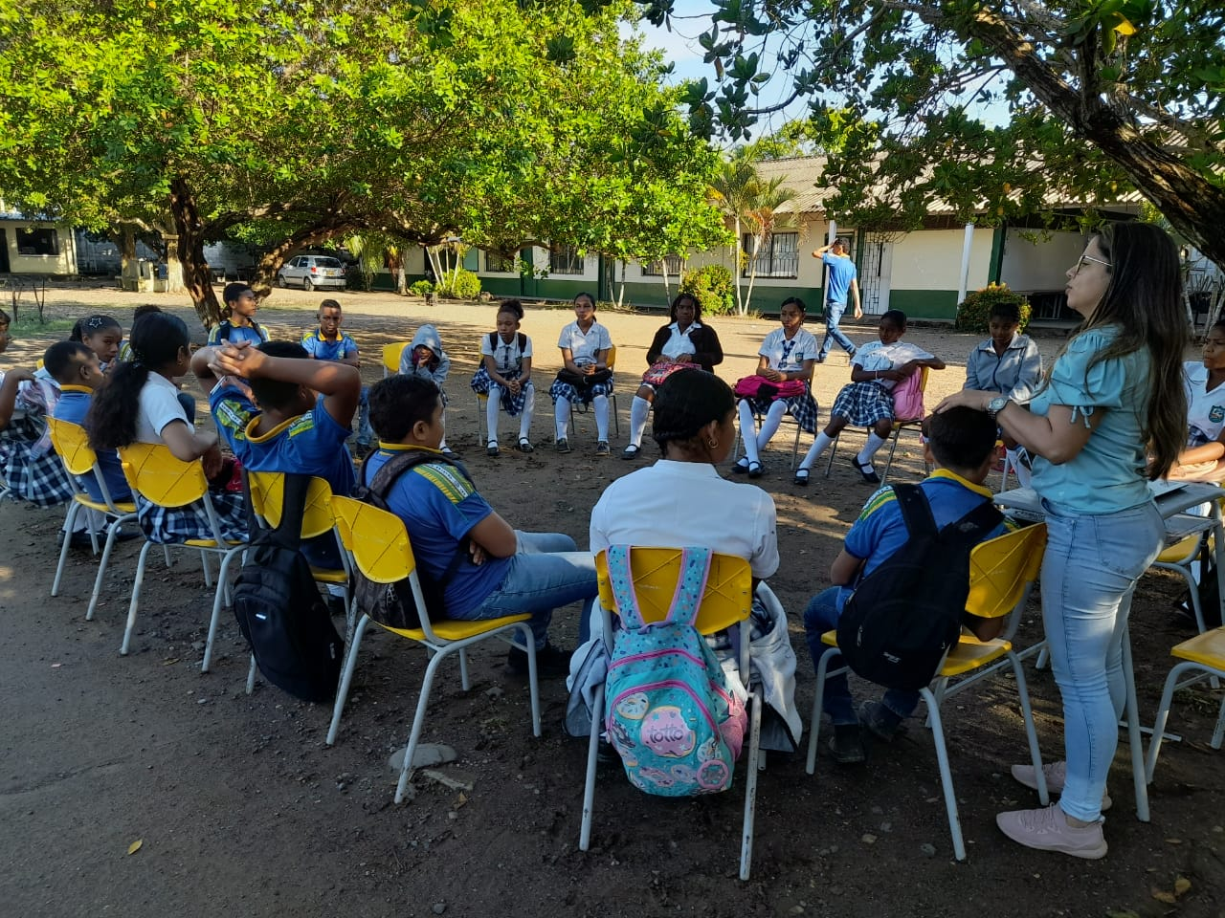
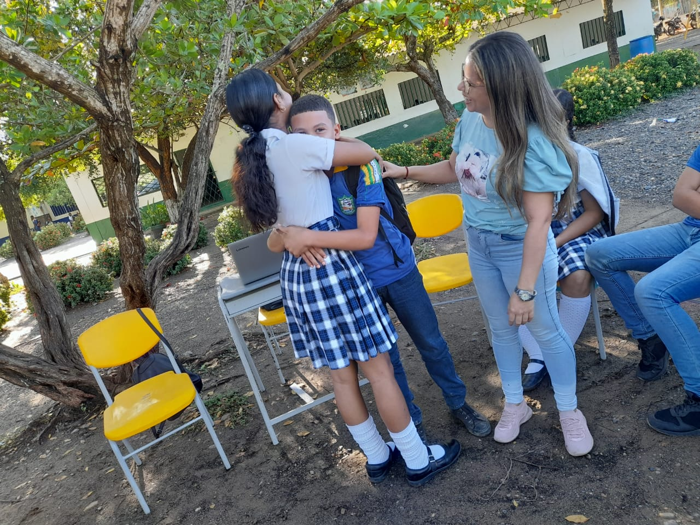
PROCESOS DE RESTAURACIÓN

Slide 21
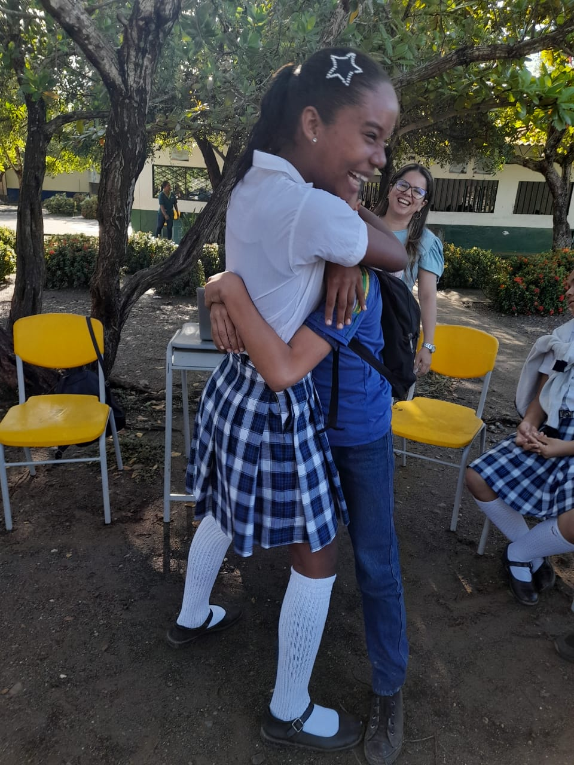
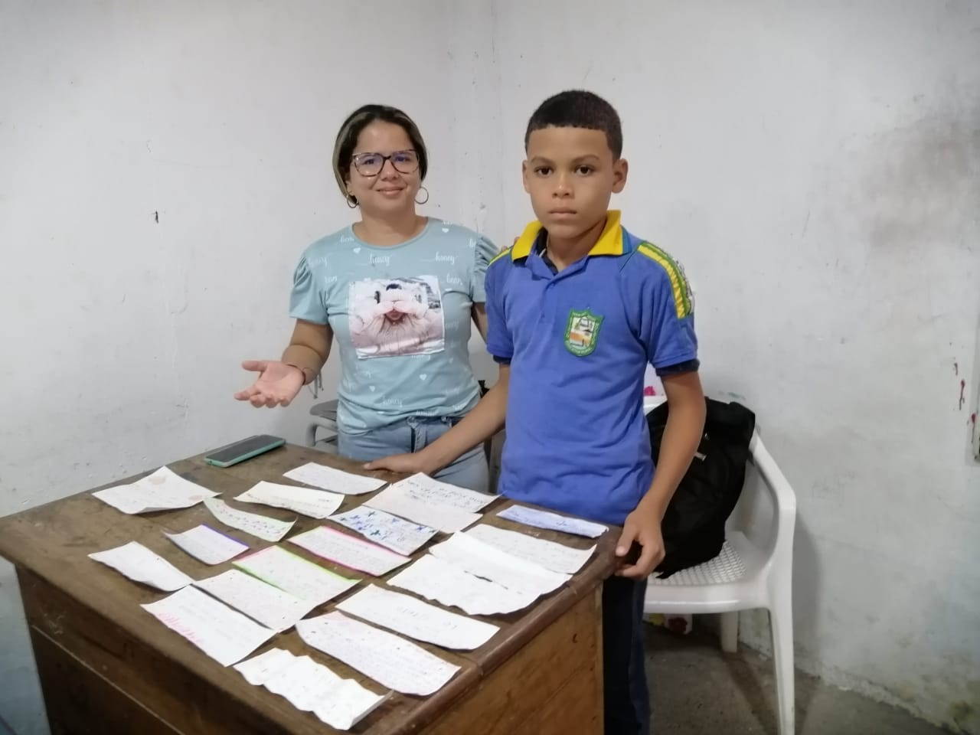

Slide 22
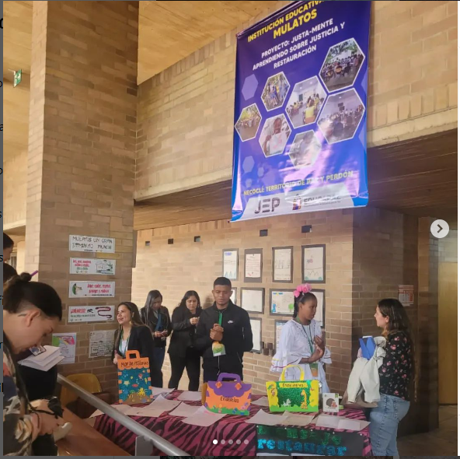
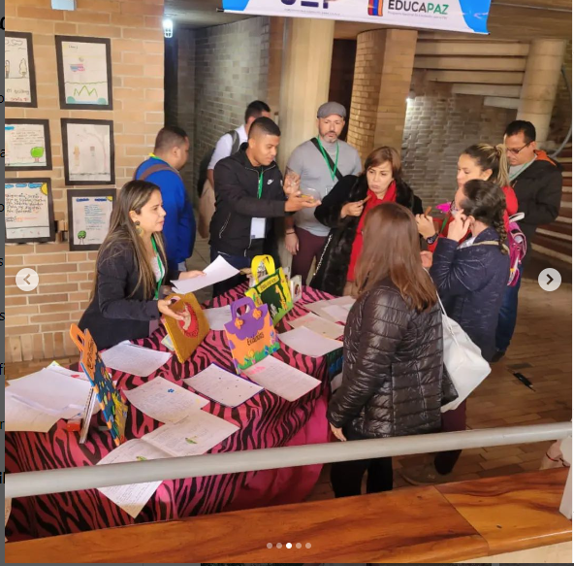
PROYECCIÓN

Slide 23
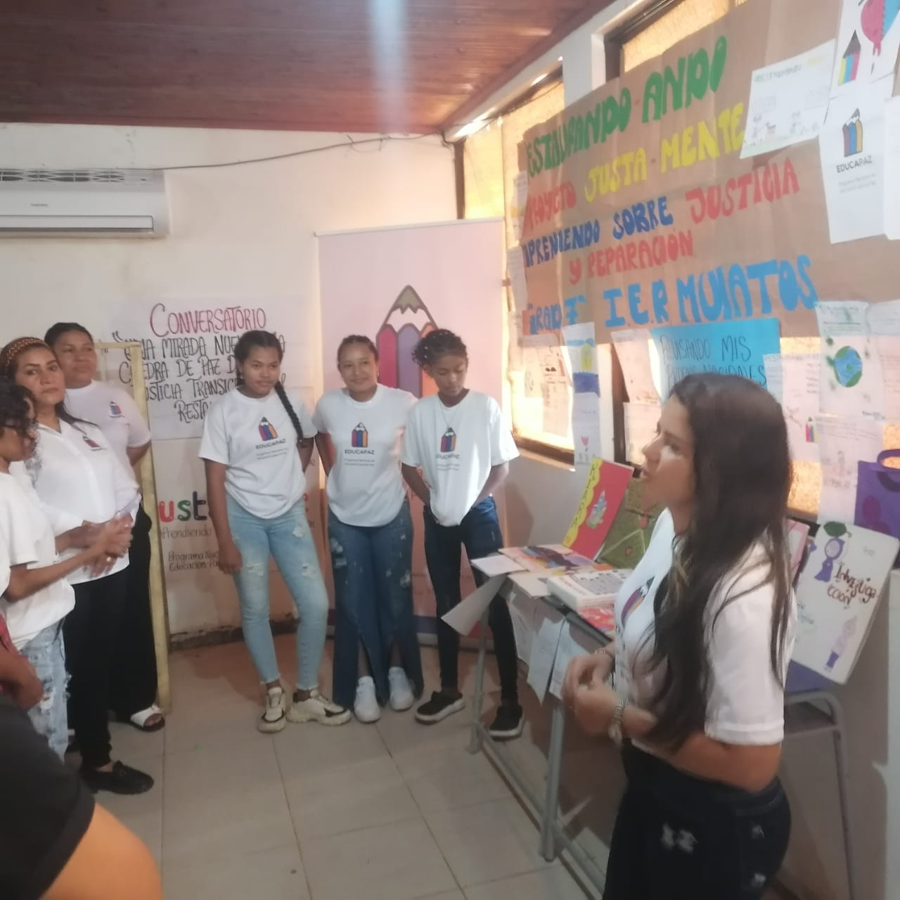

Slide 24
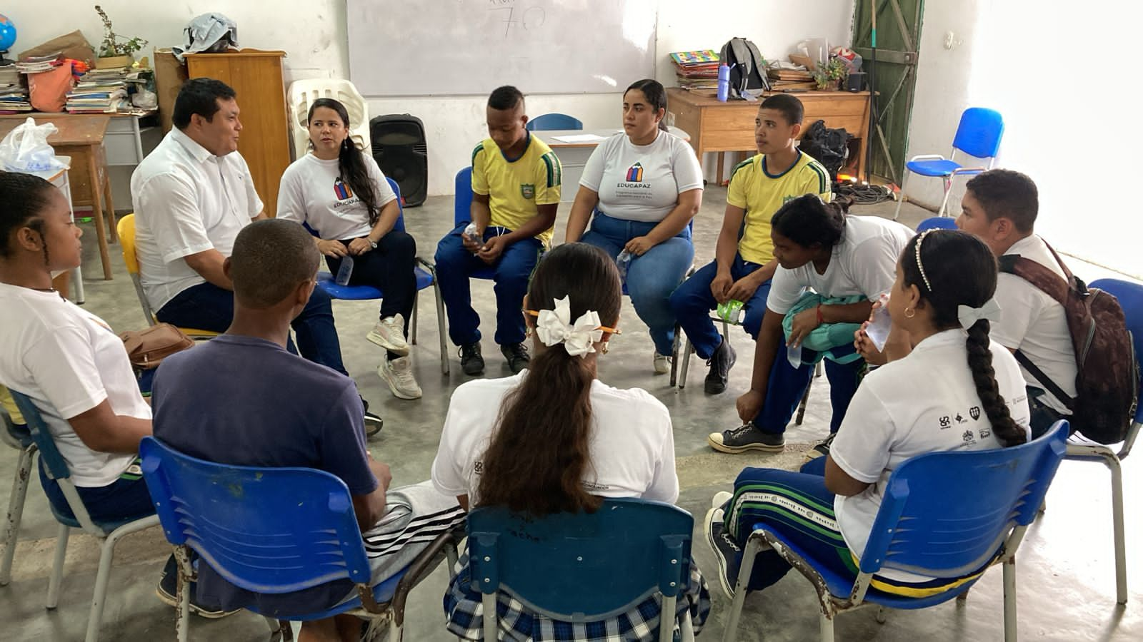
GRUPO DINAMIZADOR

Slide 25
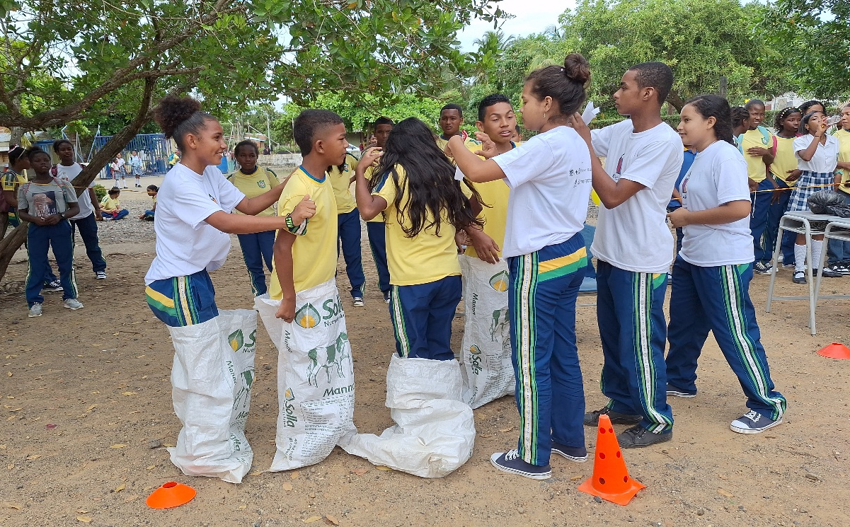
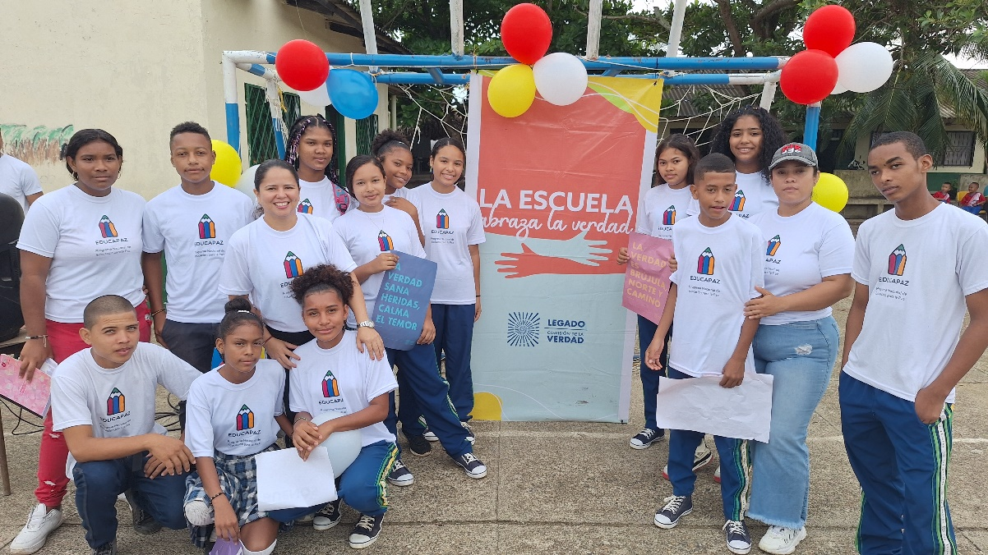
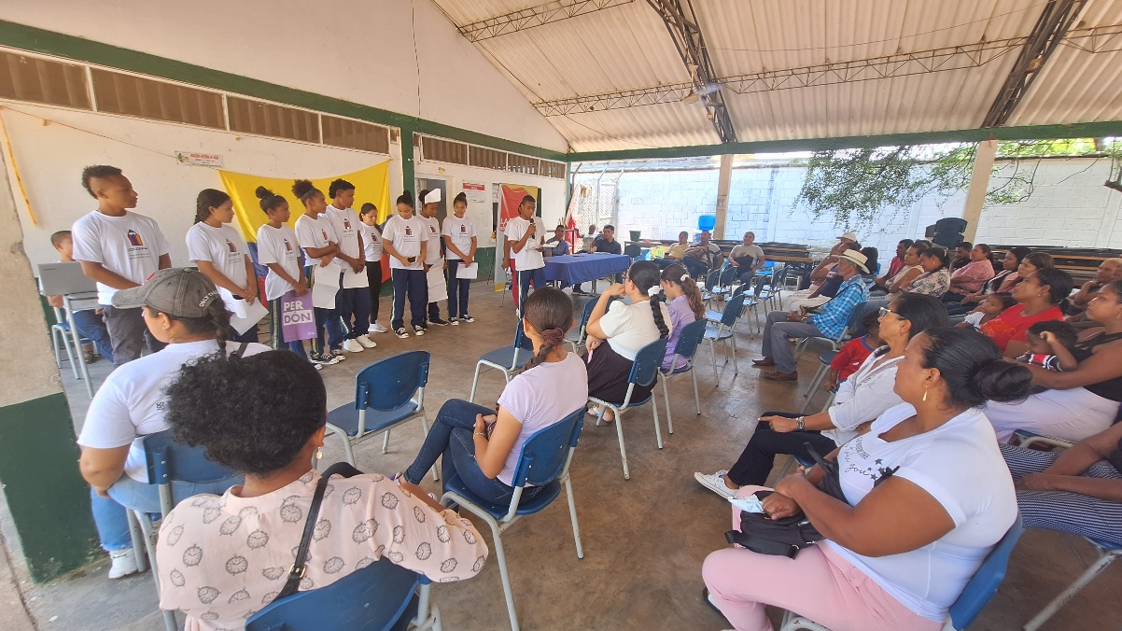

Slide 26
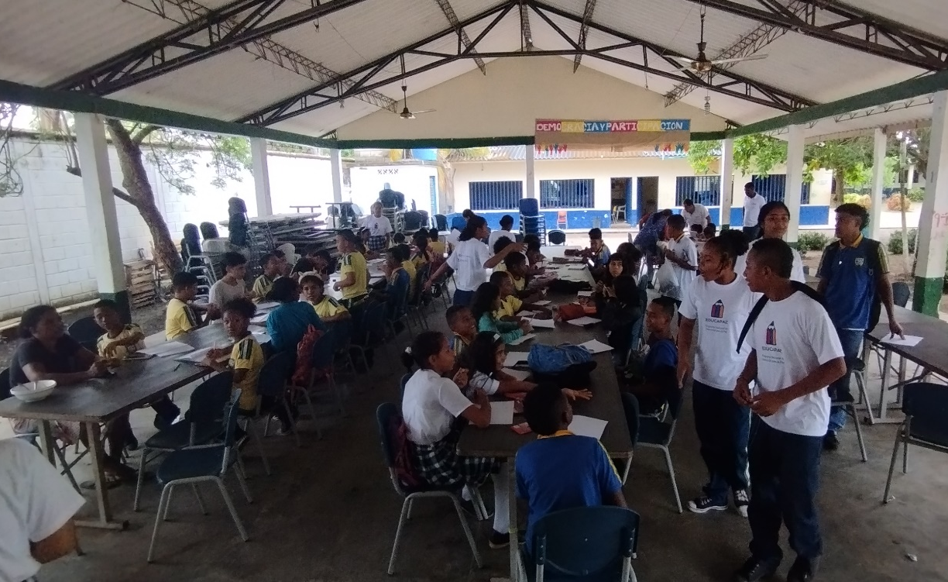
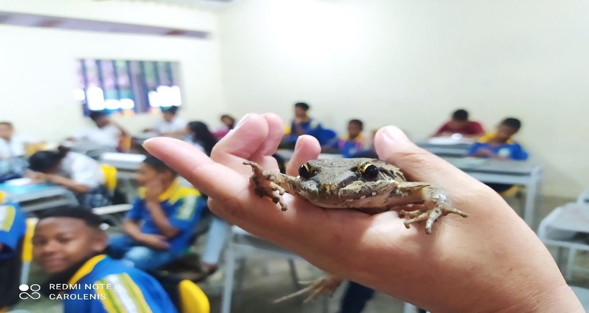
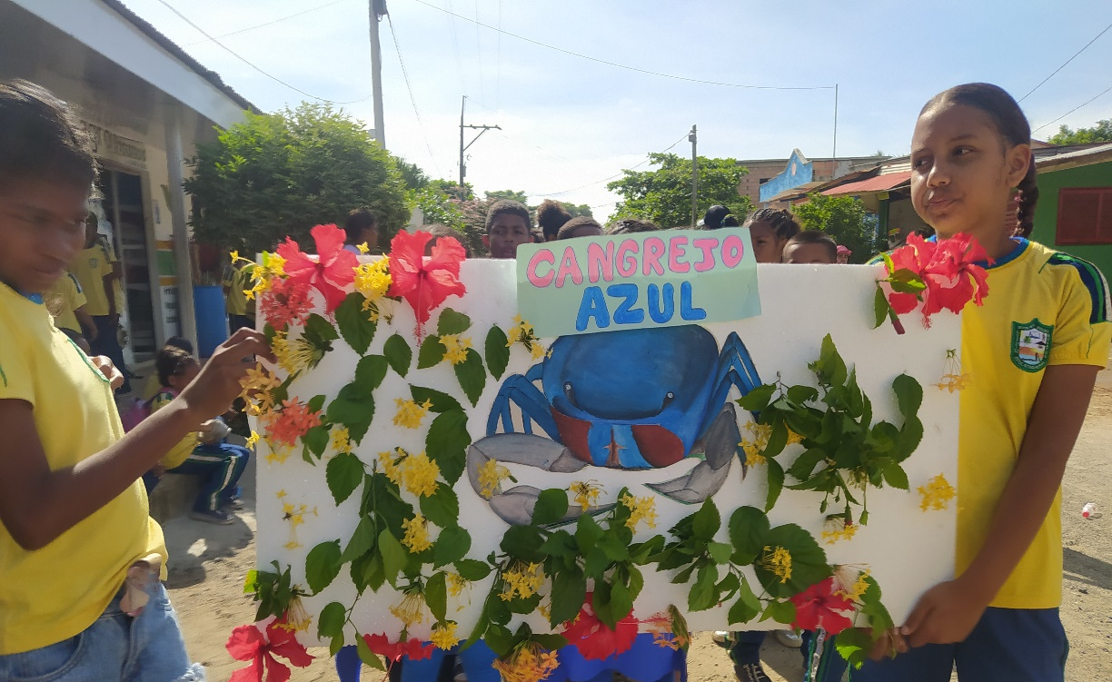

Slide 27
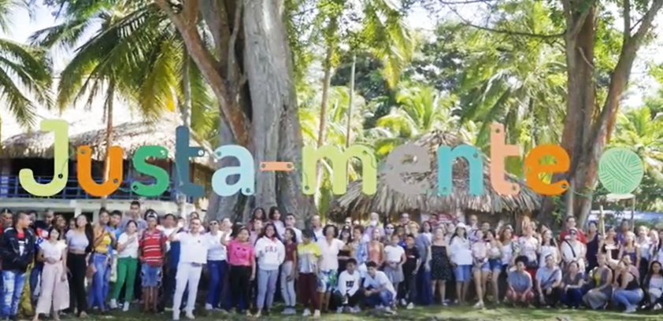
https://youtu.be/fAYirUzJWF4?si=ST2bSEdayACO2UWy

Slide 28
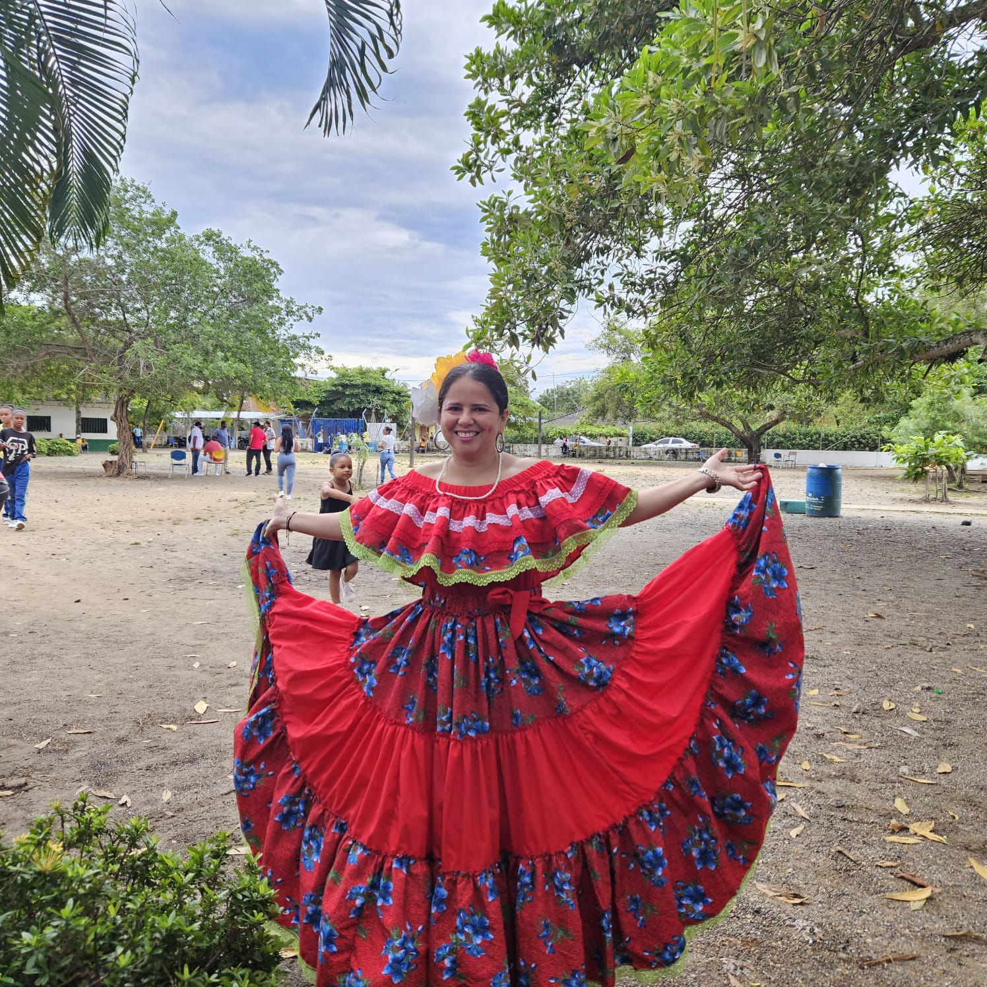
MULATOS DEL MAR: ESCUELA NATURAL Y CULTURAL

Slide 29
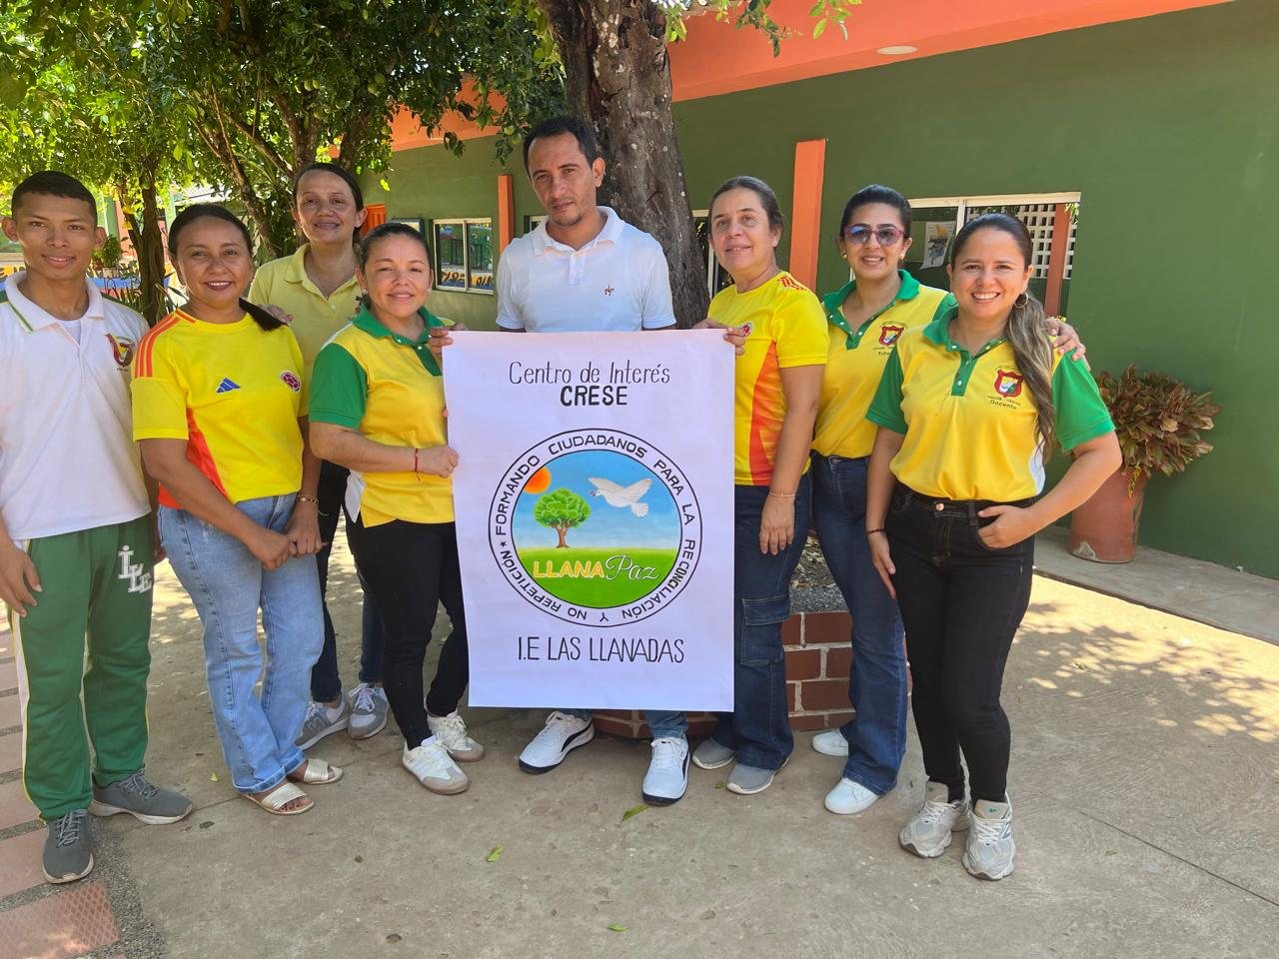
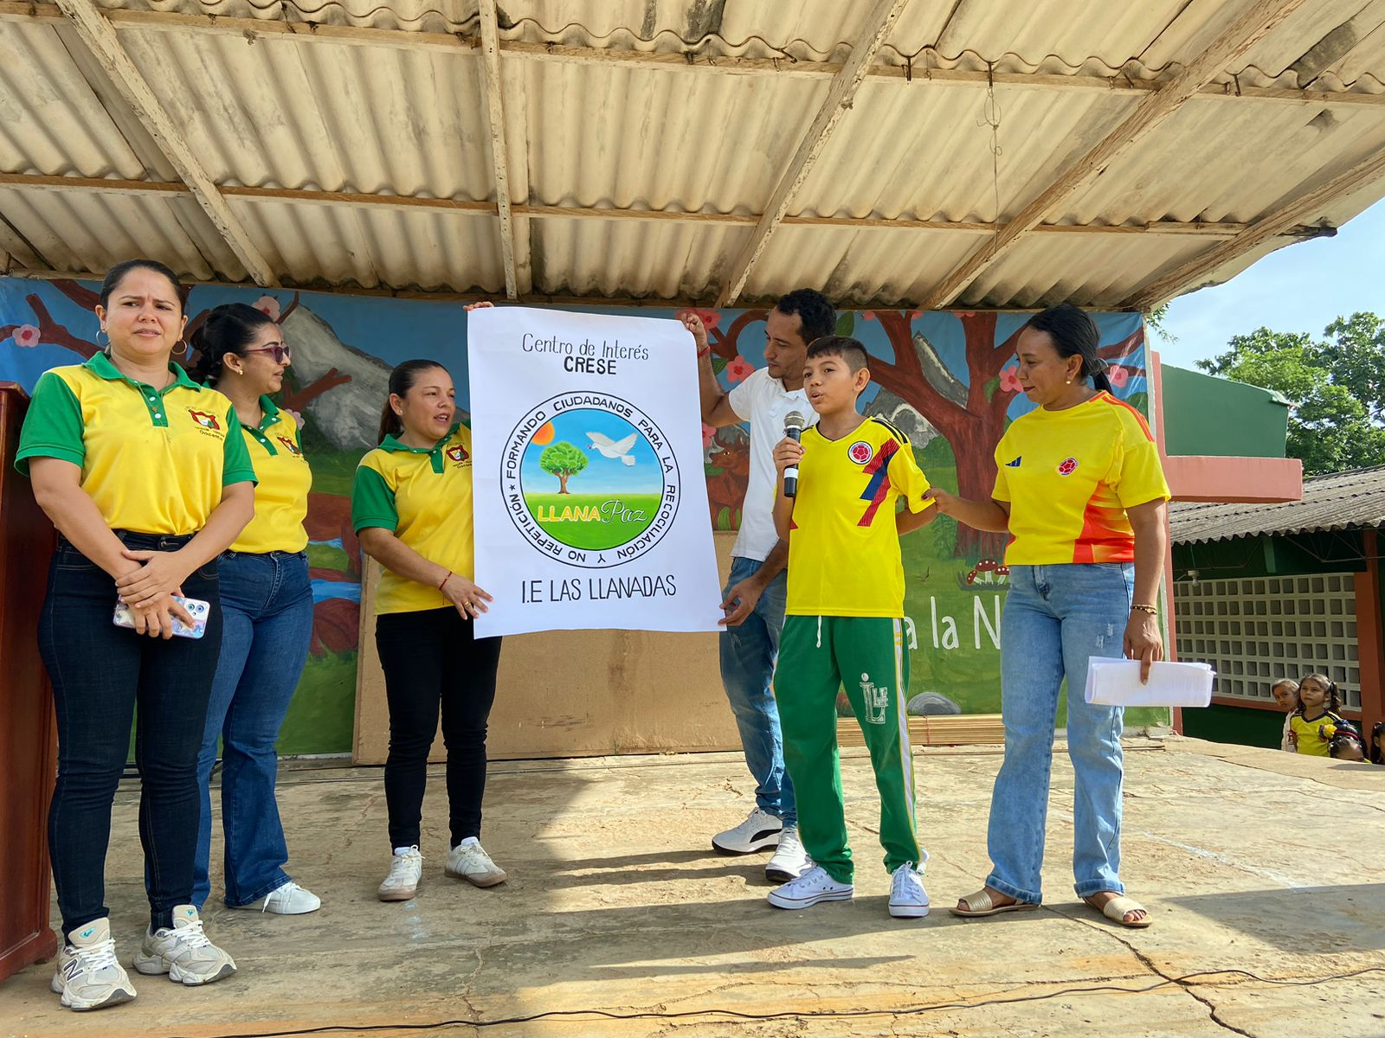
CENTRO DE INTERÉS CRESE: LLANAPAZ- I.E LAS LLANADAS SAHAGÚN CÓRDOBA

Slide 30
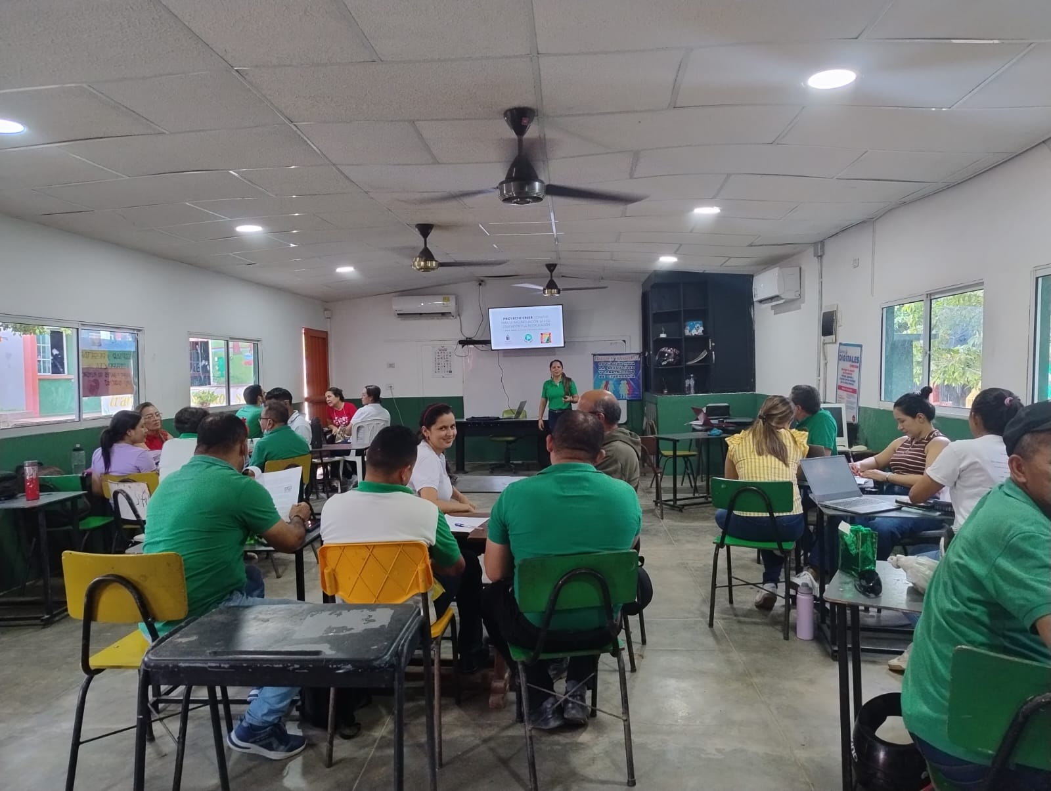

Slide 31
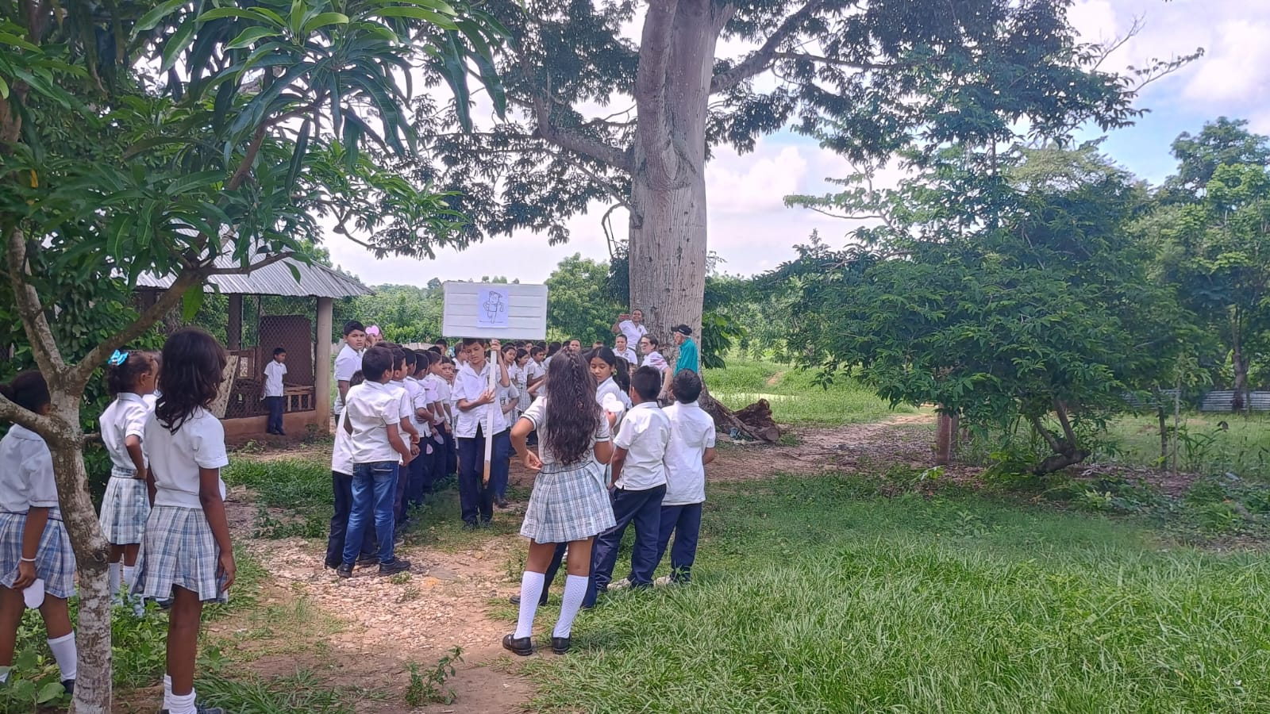
FORMACIÓN PARA EL SER

Slide 32
